Slide 1



צוות הפרויקט:
מראם חטיב, יבגני קצ'ין
שם הפרויקט:
Kids Read - אפליקציה לעידוד קריאת ספרים לילדים
KidsRead

Slide 2

הארגון:
הארגון – בית ספר יסודי ביפיע.
מטרת הפרויקט:
מטרות עיקריות - יצירת פלטפורמה אשר:
מעודדת ילדים לקרוא ספרים במסגרת בית הספר או בשימוש עצמי בפיקוח ההורים.
מעניקה להורים ומורים, כלים לעידוד הקריאת ספרים אצל הילדים
מעניקה להורים ומורים – יכולת לעקוב אחר התקדמות הילדים.

Slide 3
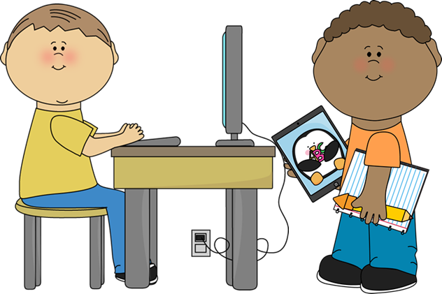
מה נעשה:
ניהול מאגר ספרים ע"י מורים והורים.
ניהול קריאת ספרים ועדכון סטטוס.
ניהול יצירת בחנים/שאלונים ע"י מורים והורים.
ניהול פתרון בחנים וצבירת נקודות.
ניהול קניית משחקים בסל הקניות.
ניהול רשמים על ספרים והעלאת ציורים.
ניהול מאגר ספרים ע"י מורים והורים.
ניהול קבוצות.

Slide 4
החלטות מתודולוגיות / טכנולוגיות / ניהוליות
מתודולוגית פיתוח שבחרנו Agile-
טכנולוגיות :
בחרנו לעבוד עם טכנולוגיות חדשות:
בסיס נתונים PostgreSQL –
ניהול השרת ב Node.js – Back End.
ניהוליות:
פגישות פרונטליות : בין המפתחים, עם הלקוח, ועם מנחת הפרוייקט ד"ר עירית הדר.
פיתוח אישי ע"פ חלוקת עבודה ולעיתים Pair Programming
ניהול גרסאות פיתוח ב sourceTree ו gitLab

Slide 5

לקחים:
מה היינו עושים אחרת :
בפגישות מול הלקוח להתמקד בדרישות מרכזיות
המלצות לפרוייקטים עתידיים :
לשמור על קשר מתמיד עם הלקוח והמנחה.
לבצע פיתוח באופן מתמיד אפילו בתקופות לחוצות
מה למדנו :
כלים טכנולוגיים חדשים.
נסיון בפיתוח פרוייקט ע"פ מתודולגית Agile

